Slide 1
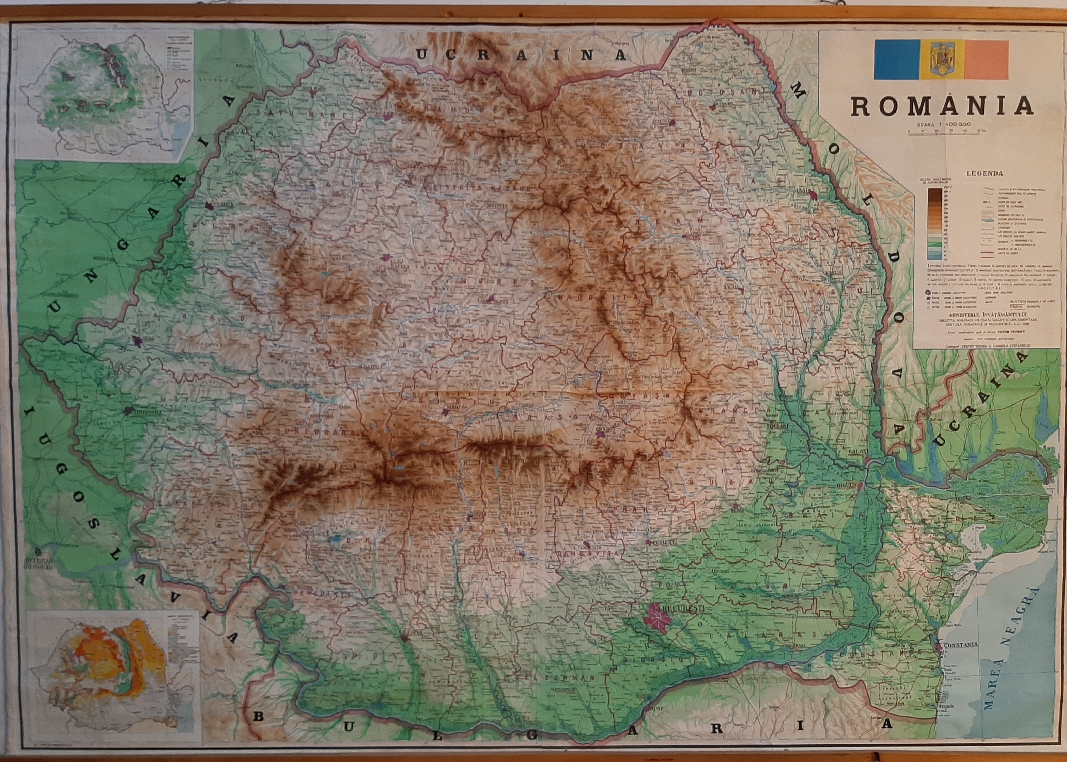
Ministerul Mediului
Direcția gestionarea deșeurilor
domeniul deșeuri

Slide 2
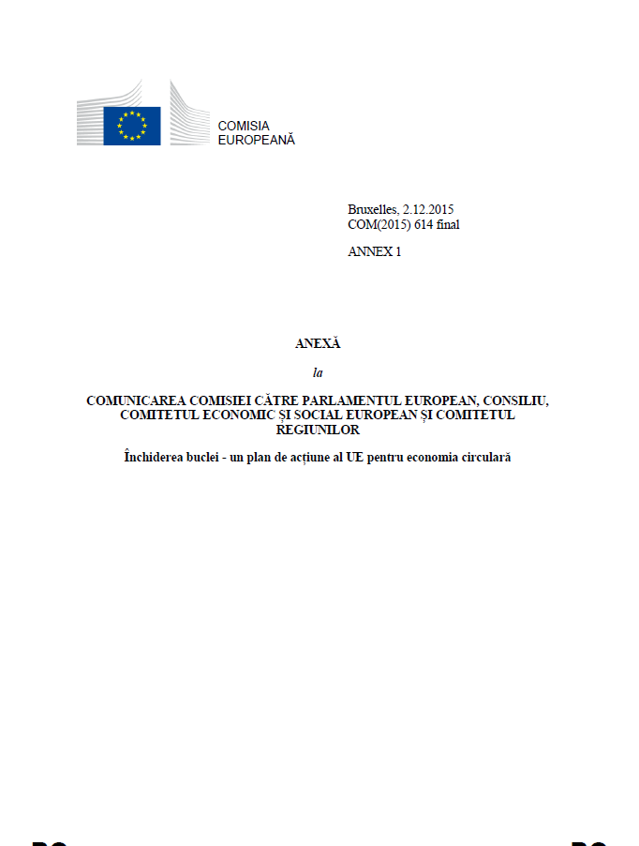
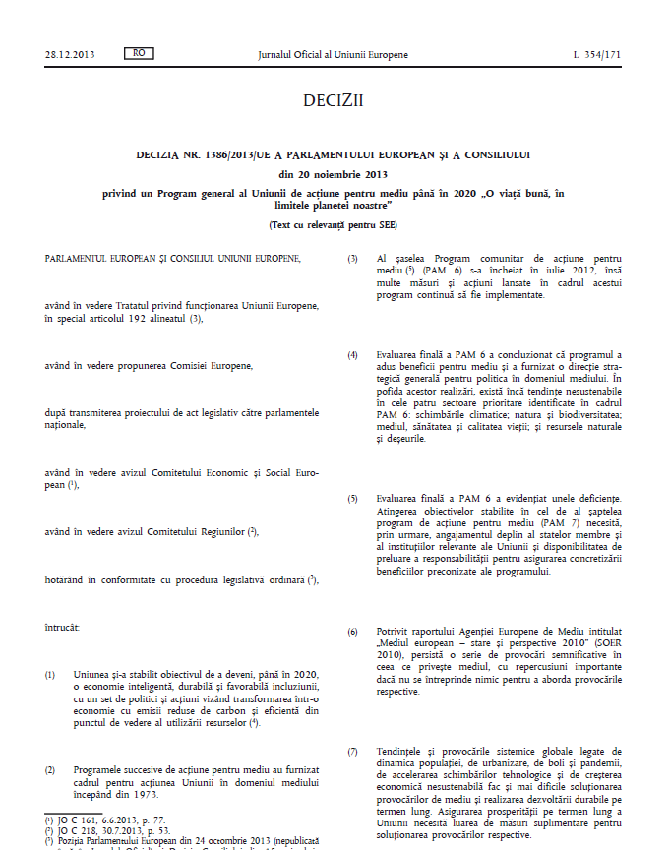
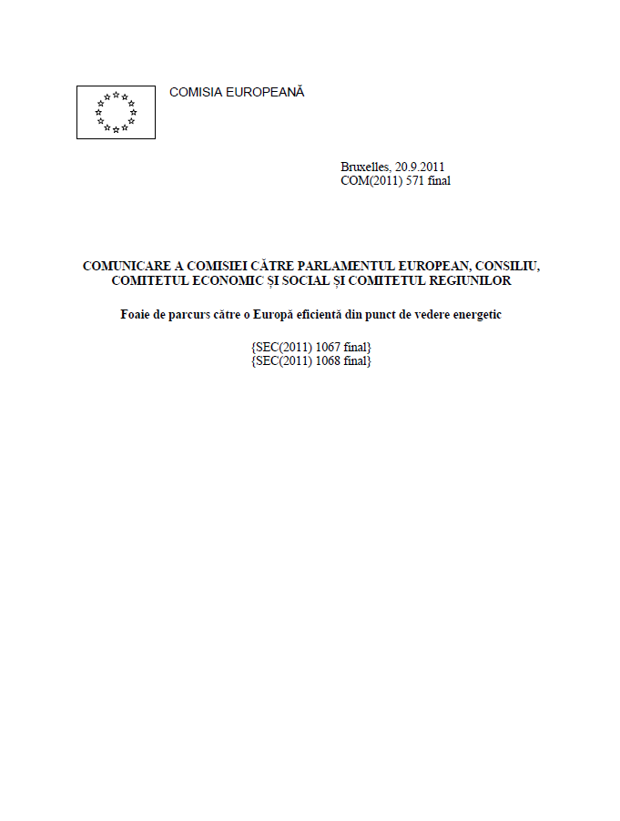
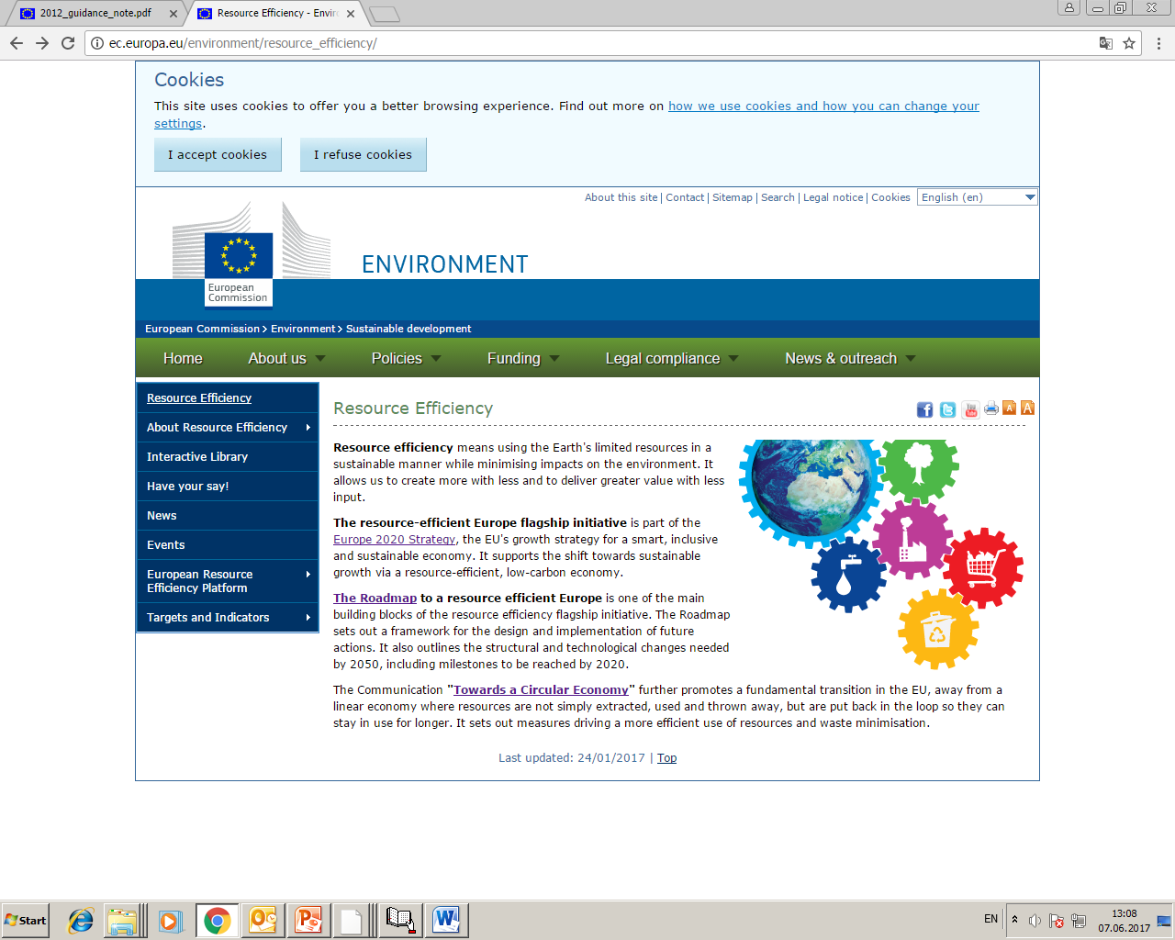
http://ec.europa.eu/environment/resource_efficiency/
Politica naţională în domeniul gestionării deşeurilor trebuie să se subscrie obiectivelor politicii europene în materie de prevenire a generării deşeurilor şi să urmărească reducerea consumului de resurse şi aplicarea practică a ierarhiei deşeurilor.

Slide 3
Obiectivele naționale în domeniul deșeurilor
Îmbunătățirea calității mediului și protecția sănătății populației
Sprijinirea activităților de cercetare/dezvoltare în domeniul gestionării deșeurilor
Încurajarea investițiilor verzi
Creșterea eficienței utilizării resurselor
Gestionarea durabilă a deșeurilor
Corelarea prevederilor politicilor de gestionare a deșeurilor cu cele privind schimbările climatice
Dezvoltarea comportamentului responsabil privind prevenirea generării și gestionării deșeurilor
Întărirea capacității instituționale

Slide 4
PLANUL NAȚIONAL DE GESTIONARE A DEȘEURILOR
(PNGD)

Slide 5
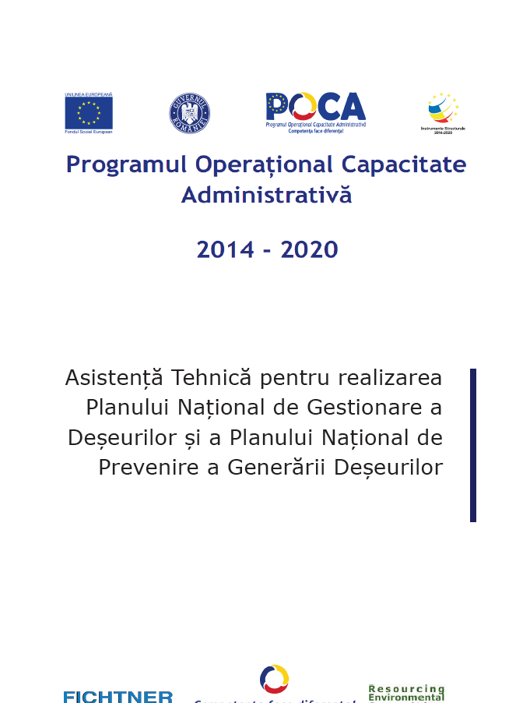
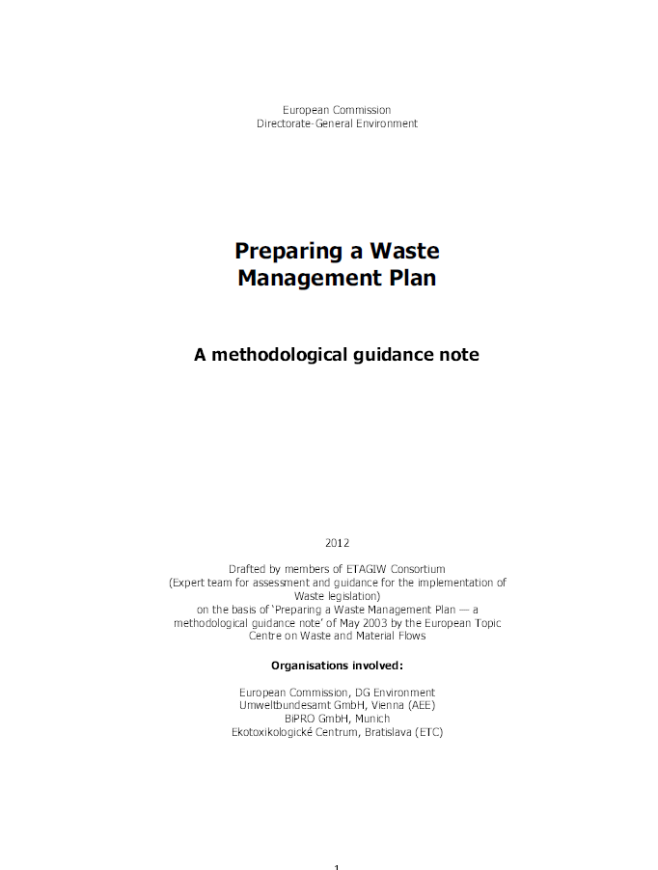
Începând cu anul 2016 a fost derulat proiectul “Dezvoltarea capacității administrative a Ministerului Mediului, Apelor și Pădurilor de a implementa politica în domeniul managementului deșeurilor și al siturilor contaminate – C.A.D.S.’’, unul din obiectivele proiectului fiind atins în luna aprilie a.c. prin elaborarea Planului Național de Gestionare a Deșeurilor (PNGD).

Slide 6
PNGD, categorii de deșeuri
DEȘEURI MUNICIPALE
DEȘEURI ALIMENTARE
DEȘEURI DE AMBALAJE
DEȘEURI DE ECHIPAMENTE ELECTRICE ȘI ELECTRONICE
DEȘEURI DE BATERII ȘI ACUMULATORI
VEHICULE SCOASE DIN UZ
ANVELOPE UZATE
ULEIURI UZATE
DEȘEURI DIN CONSTRUCȚII ȘI DESFIINȚĂRI
NĂMOLURI REZULTATE DE LA EPURAREA APELOR UZATE ORĂȘENEȘTI
DEȘEURI CU CONȚINUT DE PCB
DEȘEURI DE AZBEST
DEȘEURI MEDICALE
DEȘEURI INDUSTRIALE NEPERICULOASE
DEȘEURI INDUSTRIALE PERICULOASE
SITURI CONTAMINATE
DEȘEURI DIN AGRICULTURĂ, SILVICULTURĂ ȘI PESCUIT

Slide 7
Instrumente economice

Slide 8
Cadrul legal
Pentru a reglementa instrumentele economice, luând în considerare și schimbările aduse prin promovarea Pachetului pentru economia circulară în anul 2015, Ministerul Mediului, Apelor și Pădurilor a adus modificările necesare legislației din domeniul deșeurilor, stabilind în Ordonanţa de Urgenţă nr. 74/2018 pentru modificarea şi completarea Legii nr.211/2011 privind regimul deşeurilor, a Legii nr. 249/2015 privind modalitatea de gestionare a ambalajelor şi a deşeurilor de ambalaje şi a Ordonanţei de urgenţă a Guvernului nr. 196/2005 privind Fondul pentru mediu și responsabilitățile/obligațiile actorilor implicați în gestionarea deșeurilor.
Ministerul Mediului este autoritatea care exercită la nivel național funcția de strategie şi planificare în domeniul deșeurilor, asigură îndeplinirea condiţionalităţilor ex-ante privind deșeurile şi respectarea planurilor de măsuri asumate de România pentru îndeplinirea acestora, elaborează reglementări, coordonează şi supraveghează respectarea prevederilor legale privind prevenirea generării de deșeuri şi gestionarea deşeurilor, în colaborare cu celelalte autorităţi competente, conform legii.

Slide 9
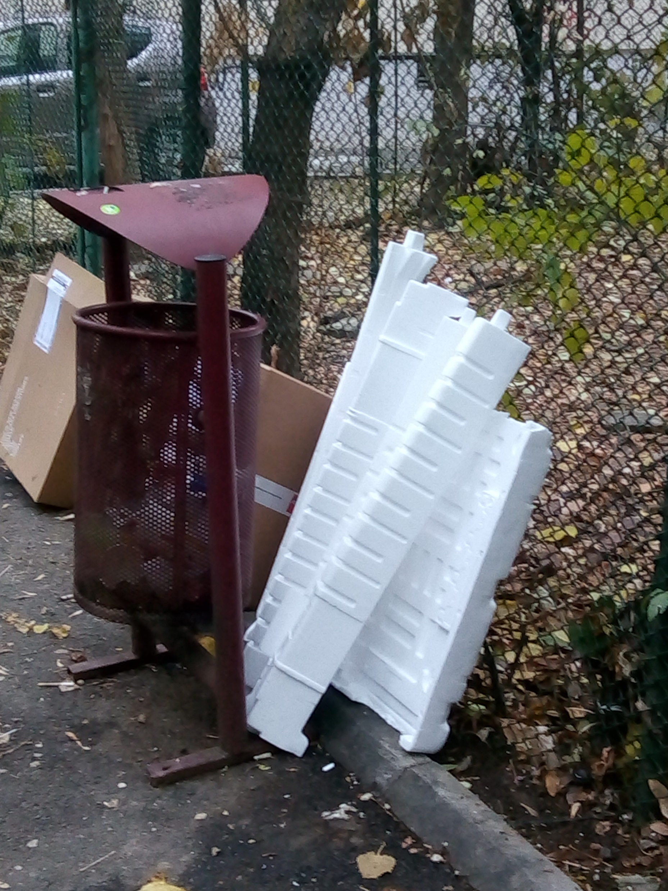
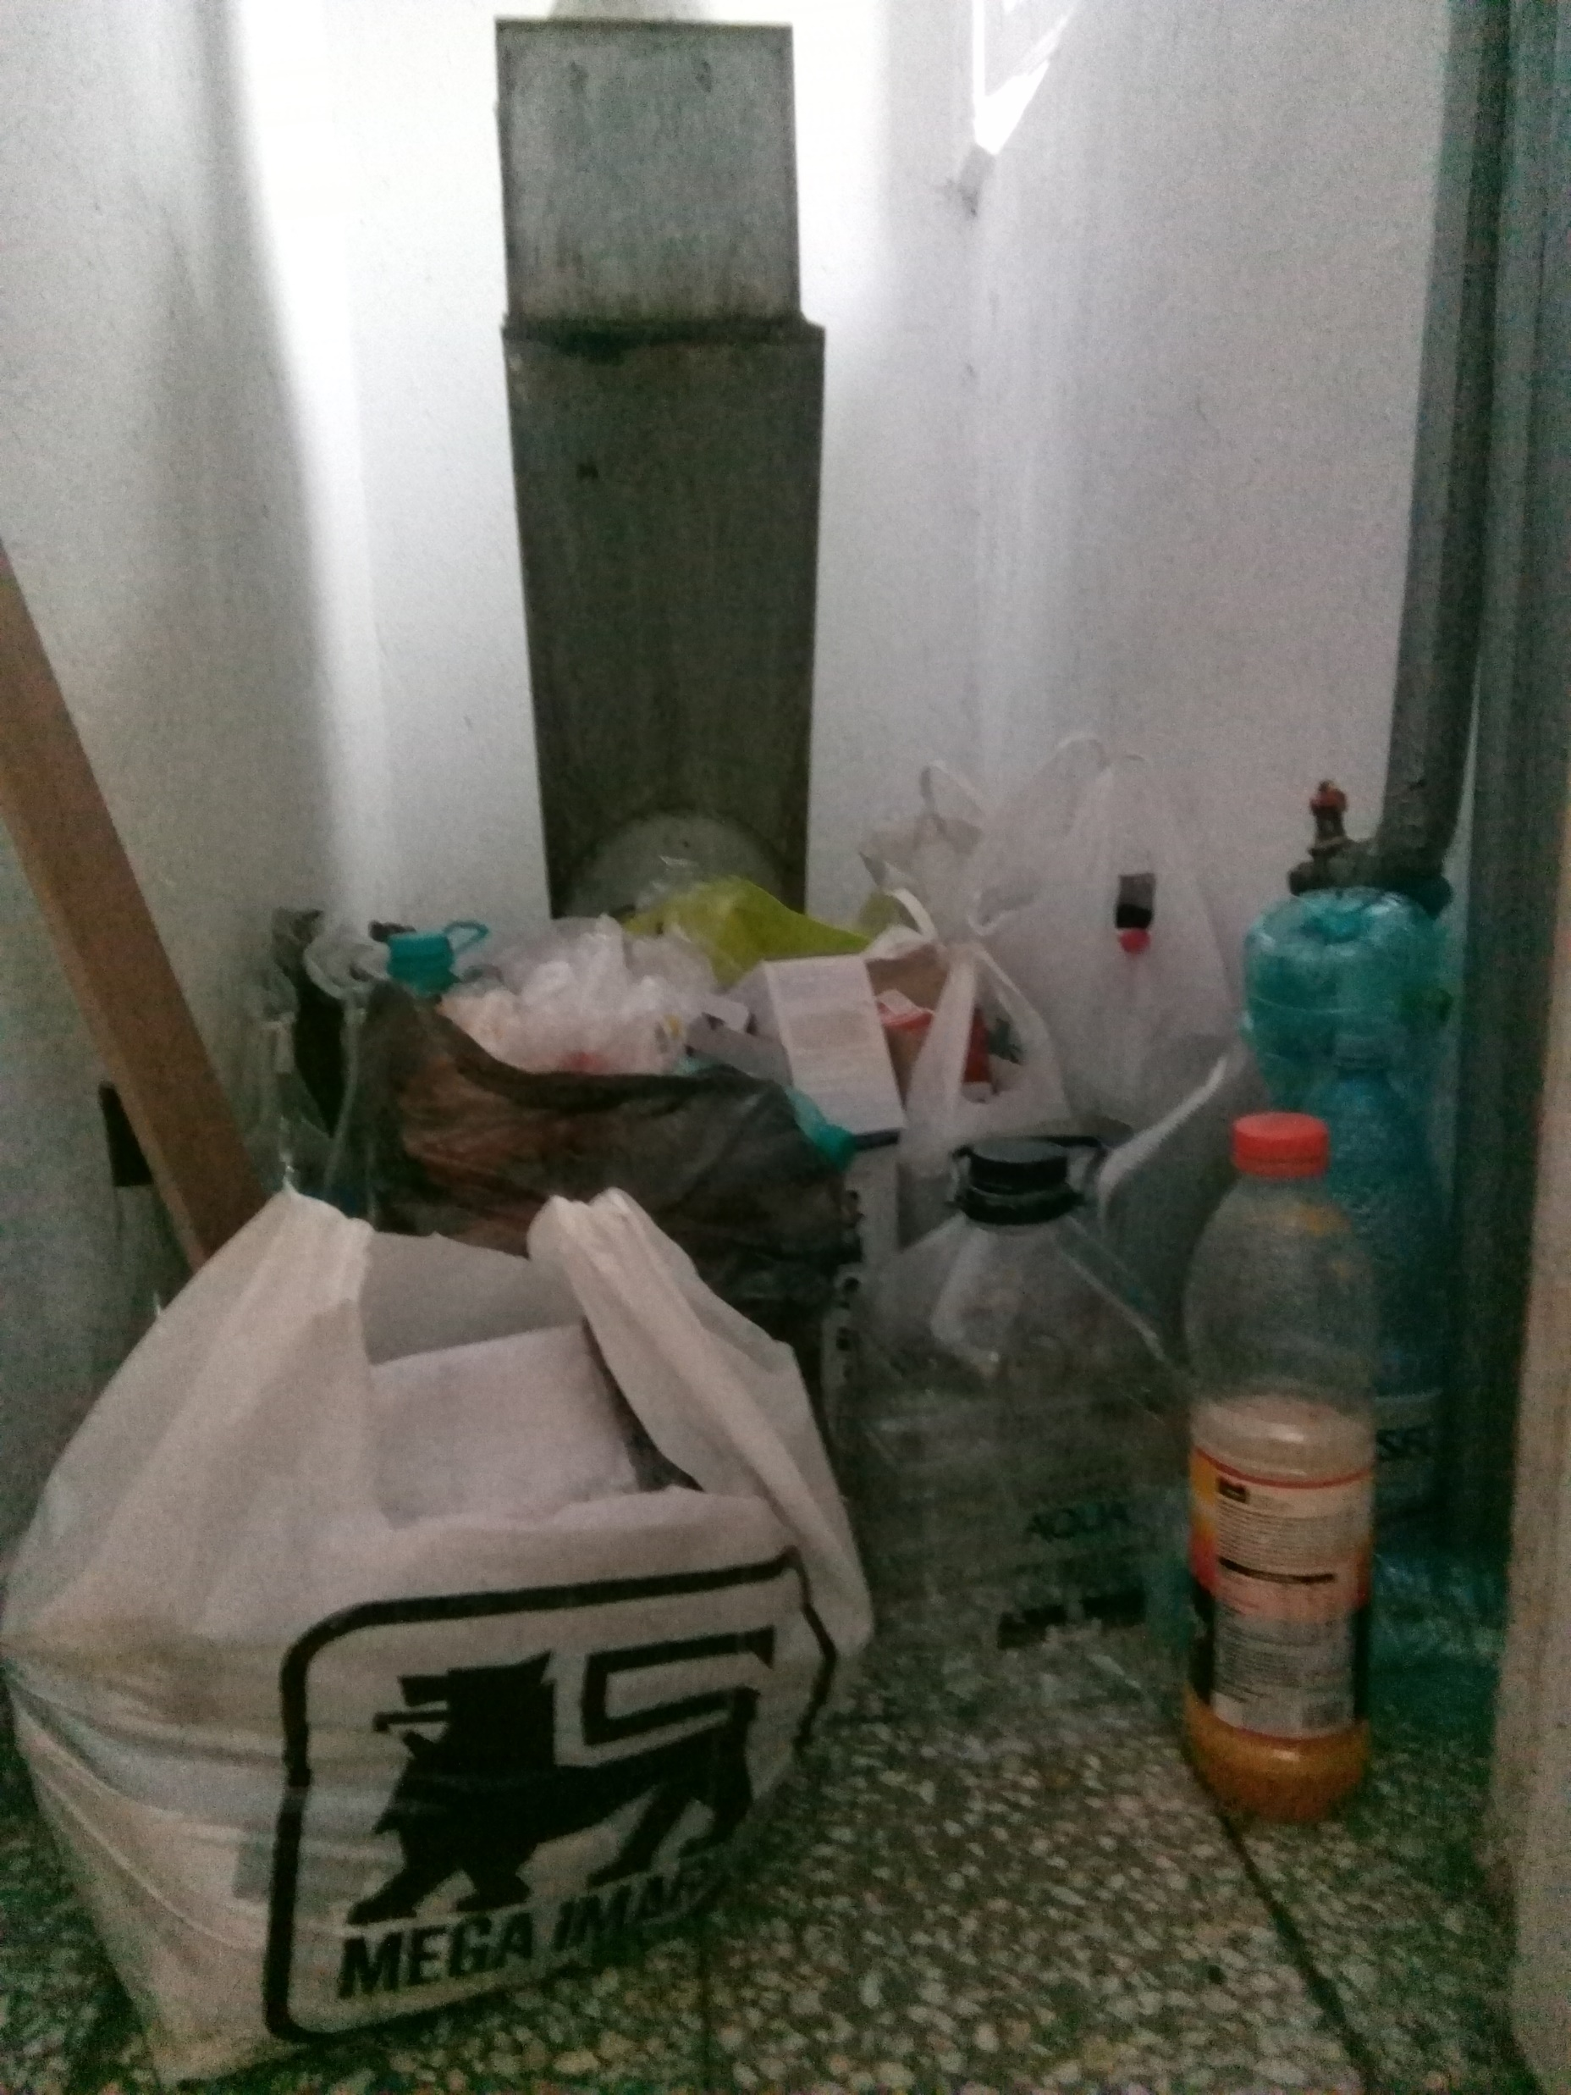
Plătește pentru cât arunci
Nu putem avea în România deșeuri pe fracții dacă nu selectăm deșeurile înainte de a le arunca în recipientul/containerul dedicat și dacă, ulterior, nu colectăm/transportăm separat aceste deșeuri prin operatorii de salubritate.
Plătește pentru cât arunci este un instrument economic care se va aplica pentru a eficientiza activitatea de selectare la sursă a deșeurilor, pe teritoriul național.
DGD
DGD

Slide 10
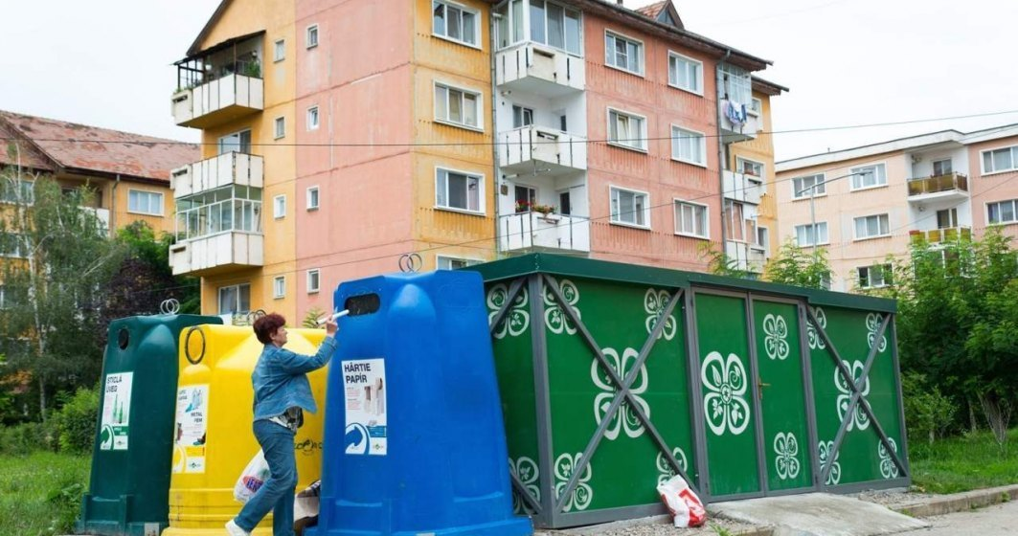
Legislația națională privind deșeurile prevede ca la nivel de comune, oraşe şi municipii, inclusiv la nivelul municipiului Bucureşti, autoritățile administrației publice locale trebuie să asigure spaţiile necesare pentru colectarea separată a deşeurilor, dotarea acestora cu containere specifice fiecărui tip de deşeu şi să dezvolte în mod corespunzător centrele înfiinţate pentru a oferi populaţiei posibilitatea de a se debarasa, fără plată, de deşeuri de hârtie şi carton, sticlă, metal, materiale plastice, lemn, textile, ambalaje, deşeuri de echipamente electrice şi electronice, deşeuri de baterii şi acumulatori şi deşeuri voluminoase, inclusiv saltele şi mobilier și nu în ultimul rând trebuie să asigure informarea locuitorilor prin mijloace adecvate şi prin postare pe site-ul propriu cu privire la sistemului de gestionare a deşeurilor din cadrul localităţilor, inclusiv cu privire la centrele menționate anterior.
Instrumentul “plătește cât arunci” trebuie să încurajeze autoritățile competente pentru gestionarea deșeurilor municipale (municipalități /regiuni) să avanseze ierarhia deșeurilor
https://www.wall-street.ro/articol/Social/233128/platesti-pentru-cat-arunci.html

Slide 11
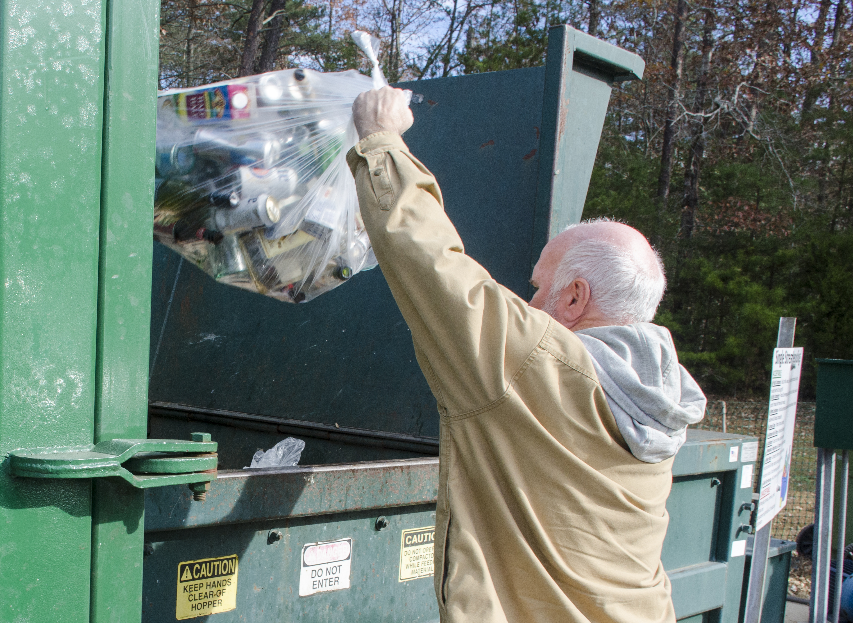
Potrivit studiului JASPERS realizat în anul 2016 pentru România, principiul care stă la baza schemei “plătește pentru cât arunci” este reprezentat de distribuirea responsabilităților de gestionare a deșeurilor între gospodării (separarea deșeurilor la sursă), autorități (administrația) și industria (colectarea și tratarea deșeurilor). Schema se aplică în paralel cu sistemele separate de colectare a deșeurilor. punerea în aplicare este unul dintre principalii factori de succes în statele membre ale UE în ceea ce privește separarea fracțiilor de deșeuri.
Autorităţile administraţiei publice locale ale unităţilor administrativ-teritoriale sau, după caz, subdiviziunile administrativ-teritoriale ale municipiilor, respectiv asociaţiile de dezvoltare intercomunitară ale acestora, au obligația să implementeze instrumentul ”plătește pentru cât arunci”, începând cu data de 01 ianuarie 2019, dar nu mai târziu de data de 30 iunie 2019, pe baza volumului, frecvenței colectării, greutății, pungilor de colectare personalizate.
Legea nr. 215/2001 privind administrația publică locală, republicată, cu modificările și completările ulterioare, prevede atribuții ale unităților administrativ teritoriale, prin reprezentanții lor (primarul/președintele de consiliul județean, consiliul local/județean, Consiliile Locale ale sectoarelor Municipiului București) care trebuie să ia toate măsurile pentru a asigura conformarea cu prevederile legislației în domeniul deșeurilor, pentru a proteja mediul și sănătatea populației, prin prevenirea sau reducerea efectelor adverse determinate de generarea și gestionarea deșeurilor.
https://zerowasteeurope.eu/2017/02/zero-waste-progress-in-romania/

Slide 12
Sistemul garanție - depozit
Pentru a atinge rate ridicate de reutilizare și reciclare, industria a introdus sistemele de depozitare voluntară pe ambalaje reutilizabile iar unele state membre ale Uniunii Europene au pus în aplicare sistemul depozit obligatoriu pentru băuturile ambalate în ambalaje de unică folosință.
potrivit studiului jaspers realizat în anul 2016 pentru românia sistemul garanție - depozit potențează operațiunile de reciclare și valorificare. în același timp, sistemele reprezintă un exemplu al modului în care pot fi recompensați consumatorii pentru alegeri durabile.

Slide 13
România nu își mai poate permite să opteze pentru depozitare în amestec a deșeurilor care pot constitui o resursă pentru economie și trebuie să crească cantitatea și calitatea deșeurilor cu potential reciclabil, în același timp ridicând restricții legate de depozitarea acestora dar și stimulând generatorul să selecteze deșeurile.
Sistemul garanție - depozit este proiectat pentru a contribui la scăderea impactului ciclului de viață al ambalajelor pentru băuturi și la creșterea eficienței resurselor, reducând în același timp dependența de import, îmbunătățind competitivitatea și creând locuri de muncă.
Sistemul depozit vizează majorarea proporției de ambalaje goale returnate de către consumatorii la punctele de preluare/colectare. Acest lucru contribuie la creșterea reutilizării produselor de ambalare și a ambalajelor precum și la reciclarea materialului de ambalare. În plus, acesta poate ajuta la prevenirea aruncării necontrolate a deșeurilor deoarece îi dă consumatorului un avantaj, îl stimulează să returneze ambalajele goale. În cele din urmă aceste dispoziții naționale încurajează producătorii sau distribuitorii interesați să recurgă la ambalaje reutilizabile, sistemul depozit contribuind la reducerea generală a cantității de deșeuri eliminate.

Slide 14
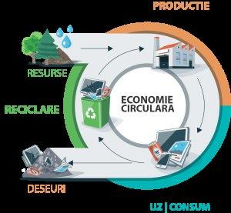
Înainte de a vorbi de o gestionare sustenabilă trebuie să avem în vedere implementarea prevederilor Programului Național de Prevenire a Generării de Deșeuri pentru ca instrumentele economice stabilite în legislație și în documentul de planificare națională în domeniul deșeurilor (Planul Național de Gestionare a Deșeurilor) să își demonstreze eficiența pe teritoriul național.
Toți factorii implicați în reglementarea și gestionarea deșeurilor din România trebuie să respecte prevederile legislației privind regimul deșeurilor în România și prevederile Planului Național de Gestionare a Deșeurilor.
http://cursdeguvernare.ro/cum-vrea-romania-sa-treaca-la-economia-circulara-fara-reciclare.html

